Slide 1


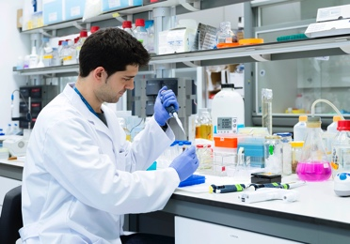

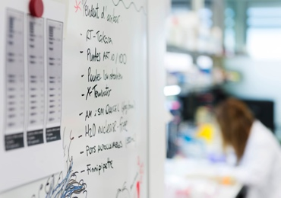
Mitos sobre las pruebas con pacientes: ¿qué es un ensayo clínico?
Joaquin Mateo
Oncólogo del Hospital Vall d’Hebron

Slide 2
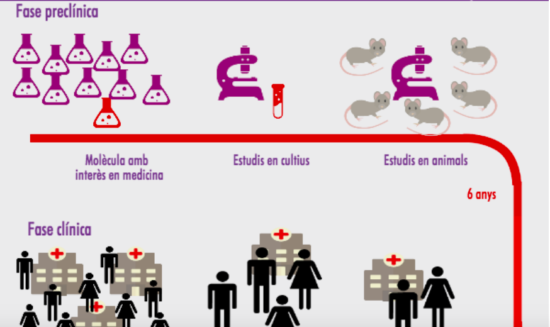
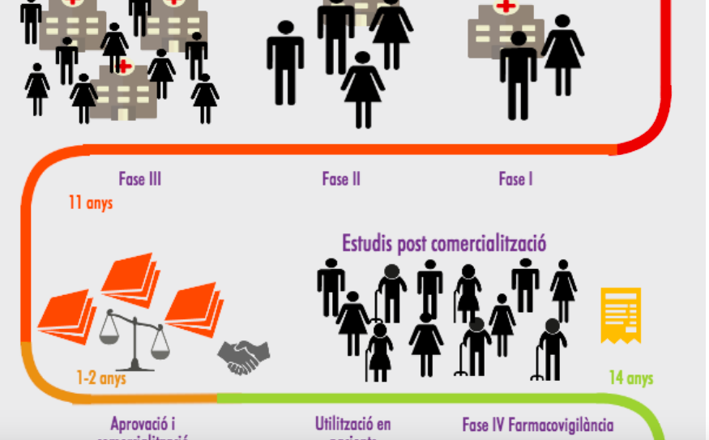
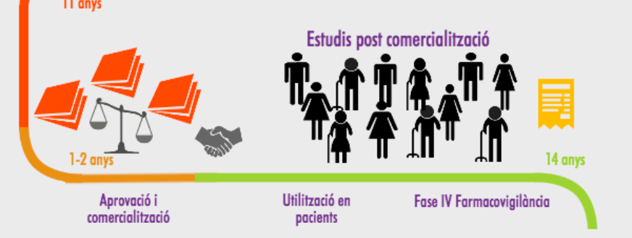
¿Que sabemos hasta ahora?
Se puede administrar como un fármaco
Creemos que será bueno contra el cáncer
Entendemos más o menos como funciona el fármaco = nos guiará en definir en que pacientes probar el fármaco.
Hemos visto los efectos en el lab = intuimos cuales pueden ser los riesgos en personas

Slide 3
¿Que NO sabemos?
Efectos secundarios y riesgos
Dosis y frecuencia del fármaco para que haga efecto?
Cuanto puedo dar antes de que haga daño?
Será efectivo en personas?
Será más efectivos en unos pacientes que en otros?

Slide 4
Los ensayos clínicos son una serie de proyectos donde se les da un/unos fármaco/s (o intervenciones) a pacientes y se miden una serie de parámetros para entender mejor el funcionamiento del fármaco y evaluar si se puede utilizar como una arma de tratamiento mejor de las que tenemos.
SEGURIDAD
EFICACIA
EFICIENCIA

Slide 5
Fase I
Fase II
Fase III
Fase IV (post-aprobacion)
20-70 pacientes
50-150 pacientes
500-2000 pacientes

Slide 6
Fase I
Fase II
Fase III
Fase IV (post-aprobacion)
20-70 pacientes
50-150 pacientes
500-2000 pacientes
OBJETIVOS:
Averiguar si un tratamiento es seguro.
Encontrar el mejor modo de administrar el tratamiento nuevo (dosis, frecuencia)
Entender como el fármaco afecta a la persona, y como la persona afecta al fármaco
Ver si hay signos de que el cáncer responde al tratamiento nuevo.

Slide 7
SEGURIDAD
Excluyendo pacientes con riesgos especiales
(criterios de inclusión y exclusión)
Tratando solo pequeños grupos de pacientes al principio hasta que veamos efectos
Empezar dando dosis muy pequeñas e ir subiendo si parece bien tolerado
Visitando más frecuentemente de lo habitual al paciente
Haciendo “stops” del tratamiento si vemos algo sospechosos
Compartiendo datos de los pacientes que se tratan en diferentes países

Slide 8
Fase I
Fase II
Fase III
Fase IV (post-aprobacion)
20-70 pacientes
50-150 pacientes
500-2000 pacientes

Slide 9
Fase I
Fase II
Fase III
Fase IV (post-aprobacion)
20-70 pacientes
50-150 pacientes
500-2000 pacientes
Y muy excepcionalmente, puede que sea suficiente….

Slide 10
Fase I
Fase II
Fase III
Fase IV (post-aprobacion)
20-70 pacientes
50-150 pacientes
500-2000 pacientes
Sabemos que el fármaco funciona, pero es mejor que lo que ya tenemos?
COMPARAR
RANDOMIZAR O ALEATORIZAR
ENDPOINT (criterio de valoración)

Slide 11
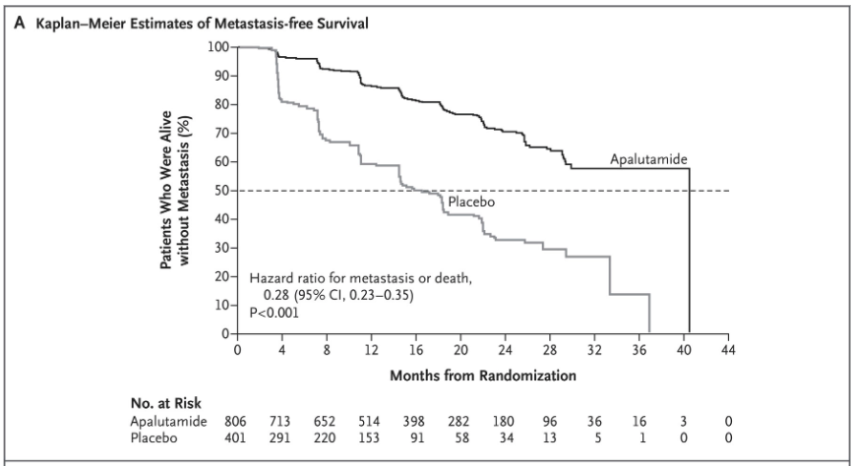
Fase I
Fase II
Fase III
Fase IV (post-aprobacion)
20-70 pacientes
50-150 pacientes
500-2000 pacientes

Slide 12
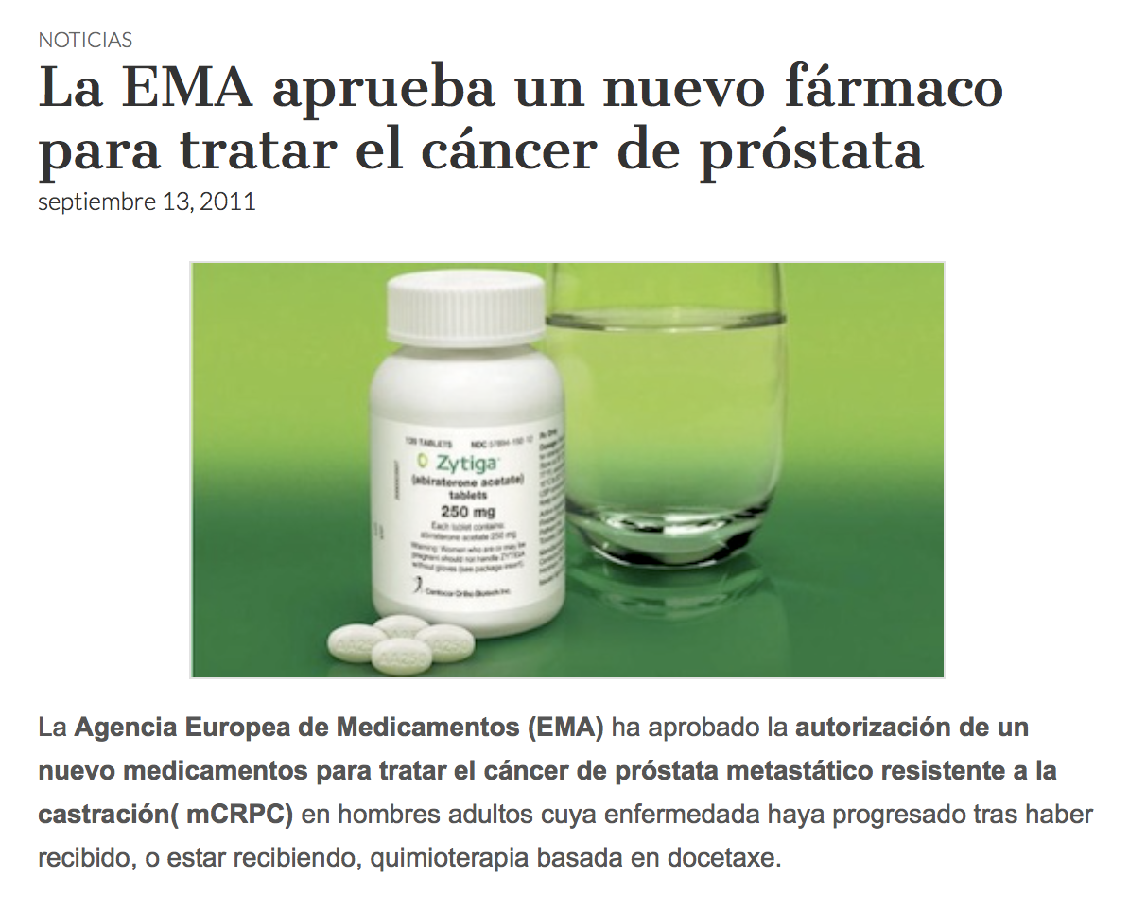
Fase I
Fase II
Fase III
Fase IV (post-aprobacion)
20-70 pacientes
50-150 pacientes
500-2000 pacientes

Slide 13
Fase I
Fase II
Fase III
Fase IV (post-aprobacion)
20-70 pacientes
50-150 pacientes
500-2000 pacientes
1.500 pacientes
500.000 pacientes
Muy seleccionados
Muy controlados
Muy estudiados
0,1% de 1.500 son 1-2 pacientes – azar?
0,1% de 500.000 son 50 pacientes – importante!

Slide 14
La mayoría de fármacos que probamos NO van a ser óptimos para ser usados
Un buen proceso de ensayos clínico es aquel que detecta LO MÁS PRONTO POSIBLE que fármaco NO VALE LA PENA seguir desarrollando: evitamos riesgos a los pacientes, que pierdan su tiempo y costes.

Slide 15

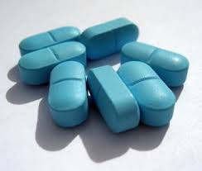
LA MEDICINA DE PRECISION

Slide 16
Habla con tu médico, enfermeros, hay un montón de gente que te puede informar
Discute los pros/contras con familia y amigos si quieres.
No tengas reparo de pedir una 2a opinión profesional.
Antes de volver a ver a tu médico, prepara una lista de dudas o cosas que quieras discutir.
Participar en un ensayo puede ayudar a algunos pacientes, pero no a otros, y no lo sabemos de entrada – siempre hay un componente altruista
Nadie te juzgará por participar o no participar.

Slide 17

Gracias por la atención

